Slide 1



Super store sales

Slide 2

Agenda
process that we do on data
Question’s we answering
Participant's role

Slide 3
process that we do on data
Data cleaning and preparation : by ALI ABD ALHAMID
Time based sales analysis : by MOHAMED WAEL
Customer analysis : by MARINA GHATTAS
Products and category analysis : by MARIANA ATEF
Geographical sales analysis : by MARTINA YOUSSRY
Summary dashboard design : by YOUSSEF IBRAHIM

Slide 4
Question’s we answering
Sales Trends Over Time: Track sales growth by month or quarter.
Customer Distribution by State: Visualize where our customers are located globally.
Top Customers by Sales: Highlight the customers driving the highest revenue.
Product Performance : Compare performance across different product categories.
Quarterly Sales Analysis: Spot patterns and growth trends over the years.
Shipping Analysis : shipping Time Over Month
KPIs :Total Sales ,Total Quantity , MoM Growth, Trend direction

Slide 5
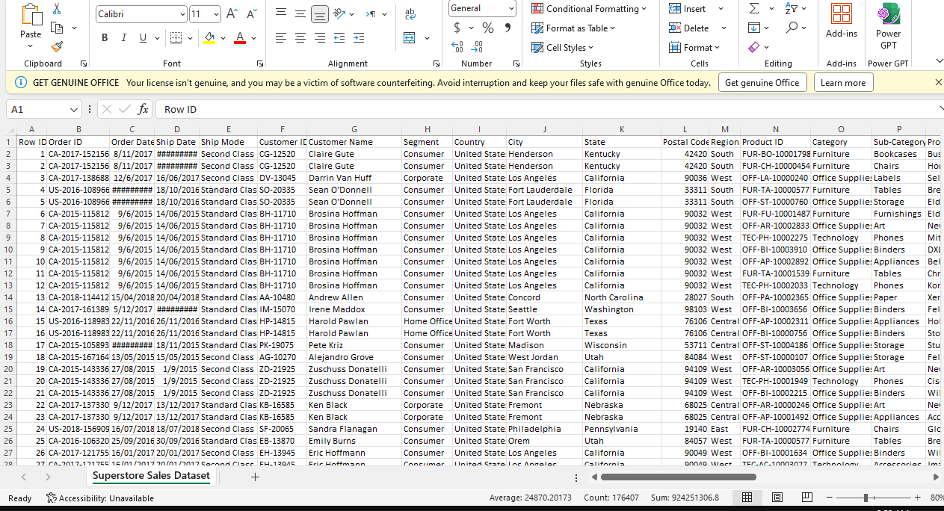
Row Data

Slide 6
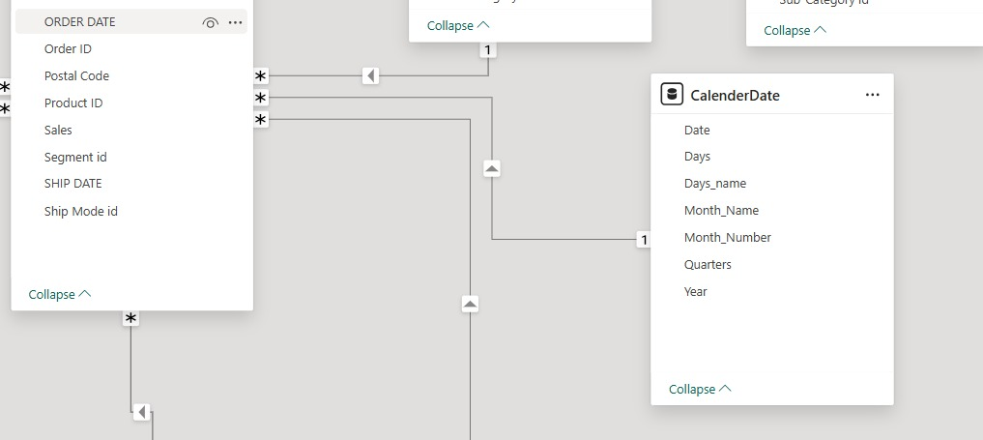
Time-based sales analysis: by MOHAMED WAEL
انشاء أو استخدام جدول للتقويمCalendar Date Table ))
(Date): وهو التاريخ اليومي
Days)): قد يشير إلى رقم اليوم في الشهر أو في السنة.
(Days_name): مثل الأحد، الاثنين، إلي اخره .
(Month_Name): مثل يناير، فبراير، إلخ.
(Month_Number): مثل 1، 2، إلخ
Quarters)): يشير إلى الربع السنوي (Q1، Q2،Q3,Q4

Slide 7
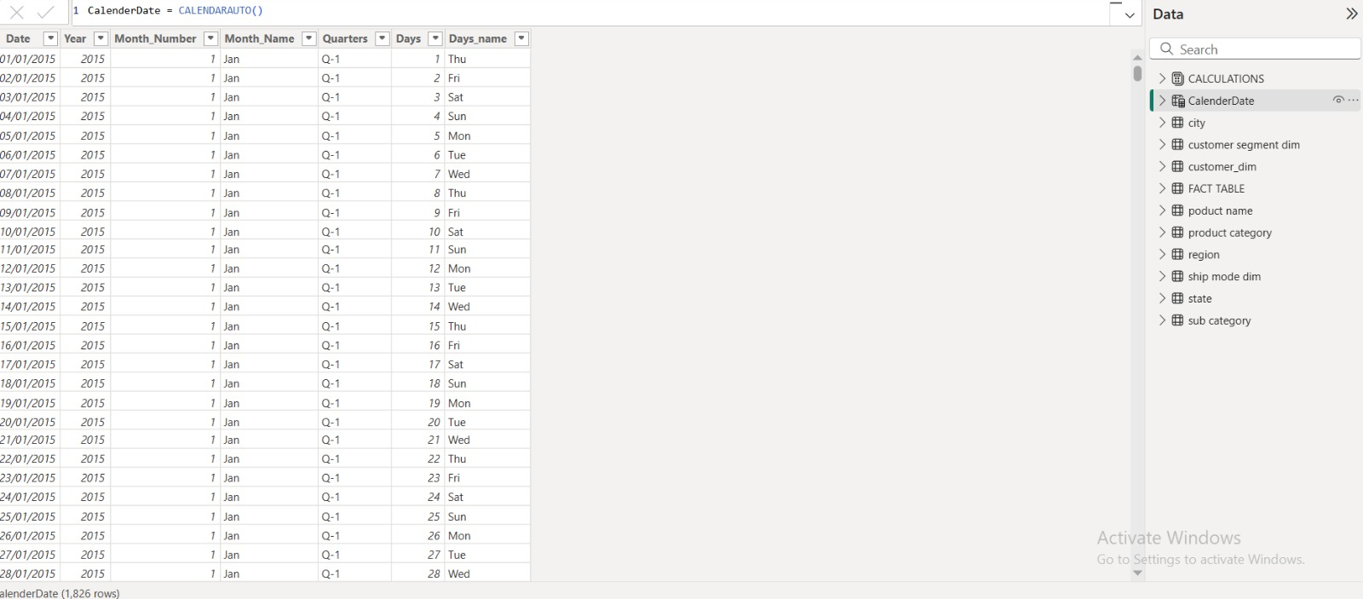
هذه هي التفاصيل لجدول Calendar Table الذي قمت بأنشائه

Slide 8
عرض ما قمت به بناء علي Time based on Sales
الصورة فيها تحليل للوقت، وبتعرض حاجتين أساسيتين عن المبيعات على مدار سنين مختلفة من 2015 لحد 2019: إجمالي المبيعات ومبيعات السنة اللي فاتت. البيانات دي معروضة بطريقتين مختلفتين عشان نقدر نشوفها ونقارنها بسهولة.
1)الطريقة الأولى: الأعمدة البيانية : لاحظنا هنا ان 2016 بمقارنتها مع 2015 حصل عجز في المبيعات بقيمه 20,420$
تاني حاجه هي اننا قدرنا نحقق مبيعات في 2017 علي من 2016 حوالي 140,756$
ونفس الشيء حصل في 2018 مع مقارنتها ب 2017 بمبيعات تقدر ب 121,859$
واخر شيء هي ان 2019 تقدر بنفس المبيعات 2018 بسبب ان التواريخ المطلوبة هي من 2015 ل 2018
2) الطريقة الثانية: الخطوط البيانية: هي تعتبر مشابهه الأعمدة البيانية ولكن فقط مع اختلاف طريقه العرض ب استخدام Line Charts
بشكل عام، الصورة دي تساعدنا نفهم أداء المبيعات على مر السنين ومقارنة الأداء الحالي بالسنة اللي فاتت. لو عندك أي سؤال محدد عن أي جزء في الصورة، أنا موجود!

Slide 9
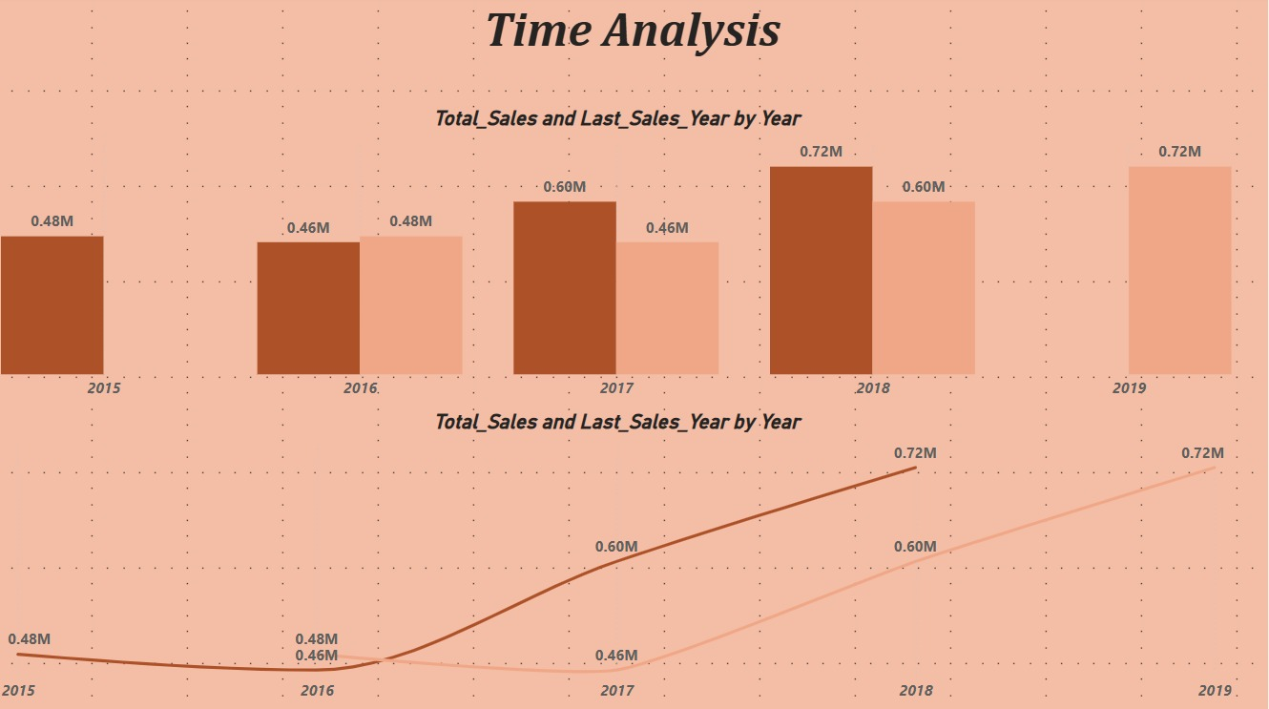
بشكل عام، الصورة دي تساعدنا نفهم أداء المبيعات على مر السنين ومقارنة الأداء الحالي بالسنة اللي فاتت.

Slide 10
وفي الصورة اللي بعد هذه الصفحة تعرض البيانات بناء علي الشهور
اول حاجه بدأت بيها هي رسم ال Area Chartsعشان اقدر أوضح المقارنة بين الشهور خلال السنين ومن خلال الرسمة وجدت ان اعلي شهر محقق اعلي مبيعات هو شهر November بقيمه 350,161.71$
ومن الشهور نلاقي عندنا في 2015 بدانا الشهر ب 14000 وقدرنا نوصل في اخر السنه 68,167$
وكمان في 2016 بدانا بمبيعات تقدر ب 18000 في يناير ووصلنا ل 75,000$ في نهاية السنه
وفي 2017 بدانا بردو حوالي 19000$ واخر السنه ب 96000$
واخر سنه هي 2018 كانت بداية هي ب 43000$ حتي وصلنا لأخر الشهر ب 83000$
6. تاني شيء استخدمته هنا هو الجدول التفصيلي عشان اقدر اعرض كل شهر حقق مبيعات قد أي مع استخدام داله YTD عشان اجمع كل شهر باللي قبله وده يقدر يساعد أي حد لو محتاج يعرف هو حقق مبيعات قد أي في 3 شهور او اكتر او اقل
7. اخر شيء هوbar Chart عشان اقدر اقارن بردو بين الشهر الحالي بالشهر اللي فات واستخدمت داله Date Add عشان اقدر احدد ال intervals اللي عازوها وكمان اقدر اقارن بينهم.

Slide 11
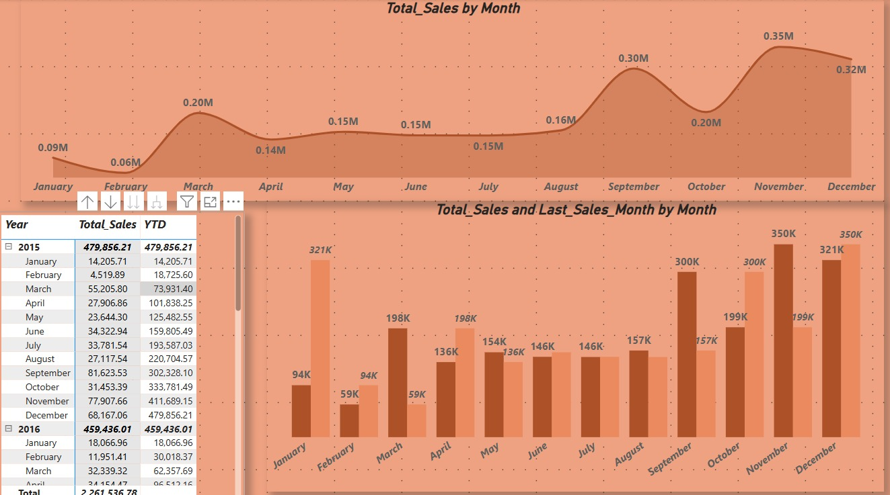
شكل عام، الصورة دي بتوفر تحليل مفصل لأداء المبيعات على مدار شهور السنة، وتقارن الأداء الشهري بالشهر اللي سبقه، بالإضافة لتوضيح التراكم السنوي للمبيعات.

Slide 12
الصورة الأخيرة دي بتقدم تحليل للمبيعات على أساس ربع سنوي (كل 3 شهور مع بعض)، وتقارن بين إجمالي المبيعات ومبيعات الربع اللي فات لكل ربع سنة. البيانات معروضة هنا برضه بطريقتين مختلفتين وجدول تفصيلي
استخدمت هنا ال و Bar Chart, Area Chart عشان اقارن المبيعات على أساس ربع سنوي وعشان اقدر اجيب المقارنة بينهم ف استخدمت داله Date Add ولكن خليت ال intervals عندي يكون بناء علي Quarters
ف عندنا Q1 في سنه 2015 كان ب 74000 وفضل في تزايد مستمر لحد Q4 ووصلنا ل 178000
ونفس الكلام في كل سنه بناء علي Quarters كان دايما المبيعات ترتفع من Q1 لحد Q4
4. الجدول البياني بتعرض إجمالي المبيعات لكل سنة والفرق بين إجمالي مبيعات السنة وأداء آخر ربع فيها واخر شيء هو عرض توزيع المبيعات على مدار أرباع كل سنة ومقارنة أداء كل ربع بالربع اللي سبقه

Slide 13
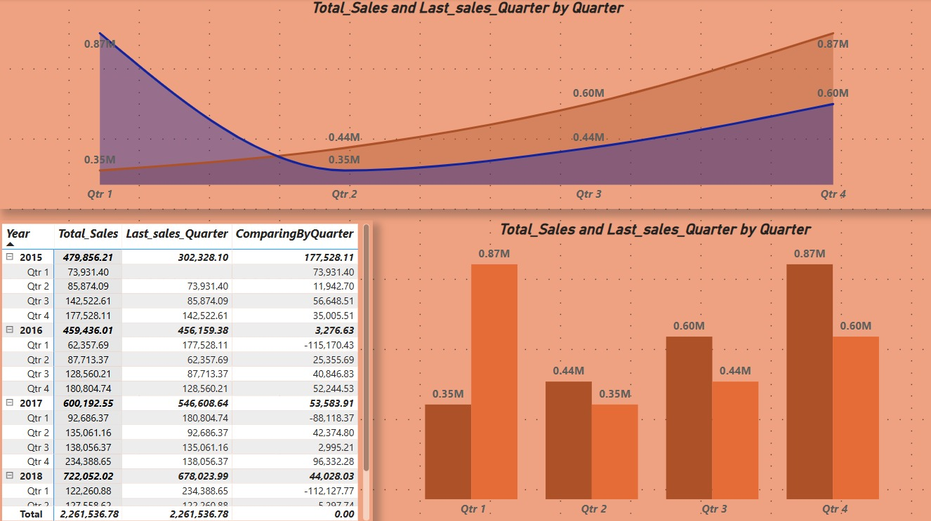
بشكل عام، الصورة دي توضح أداء المبيعات على أساس ربع سنوي وتقارن الأداء الحالي بالربع اللي سبقه، وده بيساعد في فهم التوجهات الموسمية أو الدورية في المبيعات.

